Slide 1
Jaroslav Seifert
Vytvořil: Aleš Musil

Slide 2
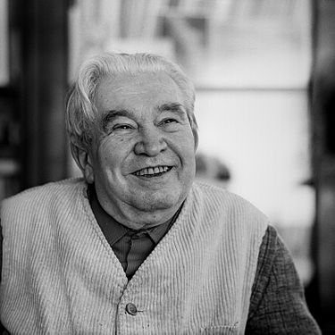
Základní informace:
Narozen - 23. září 1901 v Žižkově
Úmrtí - 10. ledna 1986
Básník
Spisovatel
Novinář
Překladatel
Jediný český nositel Nobelovy ceny za literaturu

Slide 3
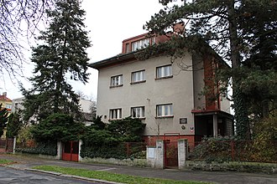
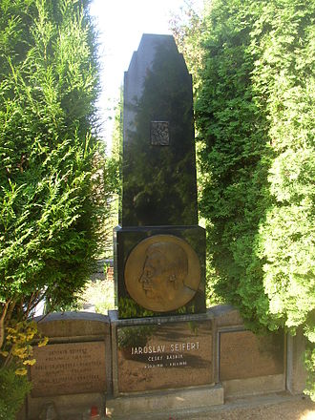
Život:
Narozen v chudé rodině
Otec byl zámečník
Matka byla katolička
Studoval 6 tříd gymnázia
Poté se věnoval žurnalistice
Spoluzakladatel spolku Devětsil

Slide 4
Ocenění:
Národní umělec -1966
Nobelova cena za literaturu -1984
Řád Tomáše Garrigua Masaryka I. třídy - 1991

Slide 5


Nejznámější díla:
Na vlnách TSF
Píseň o Viktorce
Maminka
Koncert na ostrově
Morový sloup
Všecky krásy světa

Slide 6
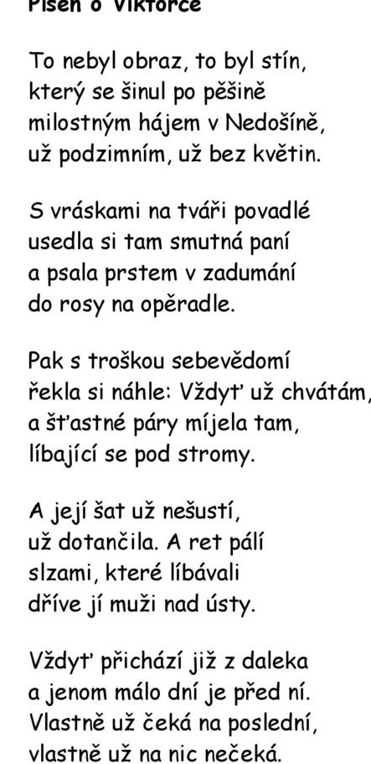
Ukázka:
Dílo – Píseň o Viktorce

Slide 7
Konec……

